Slide 1
שיטת אַיֶּכָּה - שושנת היחסים
מאת הגב' מיקי גרבר,
יועצת חינוכית ומטפלת בשיטת אייכה
מרצה ומדריכה פסיכו-חינוכית

Slide 2
בכל פנייה שלנו אל הזולת, בנוגע לנושא שאנחנו שואפים לקדם (שיש פער לגביו), הזולת יכול להמצא מולנו בעמדות יחס בסיסיות השונות זו מזו
עמדת יחס

Slide 3
שותפות

Slide 4
התחשבות
חניה פרטית

Slide 5
כדאיות הוגנת

Slide 6
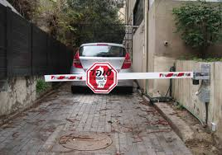
אלימות [חשש משימוש בכוח]

Slide 7
לכל עמדת יחס - צורת תקשורת שמתאימה לה

Slide 8
עמדת היחס של הילד למגדל – נבחנת תמיד ביחס לבעיה מסויימת שמטרידה את המגדל
הילד יכול להמצא בעמדות יחס שונות כלפי ערכים התפתחותיים שונים שהוא מוזמן אליהם

Slide 9
מאפייני מסר התפתחותי מגדל:
בהיר
מותאם גיל
מכוון לערך התפתחותי חיובי
מבטא ציפייה ורצון ביחס למה שחשוב לנו שיקרה בהמשך
מכבד
מועבר "על קר" - בזמן רגוע יחסית

Slide 10
"שושנת היחסים – מפה בסיסית
הזמנה ודיאלוג
א ז ו ר השותפות
עמדת הילד: יעד תואם ויחס של שותפות
ערך מגדל
ע
ר
ך
מ
ג
ד
ל
עמדת הילד :
פער
ויחס של
ביטול ואונס
ע
ר
ך
מ
ג
ד
ל
אחריות
הורית
חשיפה עצמית
הבעה מבהירה
עמדת הילד:
פער
ויחס של התחשבות
אבטחה עצמית
מניעת נזק ופגיעה
הגדרה עצמית
(אוטונומיה של ההורה)
הסדרה של השימוש בהורה
ע"י נורמה ותוצאת הפסד מווסתת
ערך מגדל
א ז ו ר הפער
ד"ר איתן לבוב. כל הזכויות שמורות © לשימוש אישי-פרטי בלבד.
שימוש אחר מכל סוג שהוא בחומר הכלול במסמך זה אסור בהחלט אלא ברשות מפורשת בכתב ומראש מאת המחבר.
אין לשכפל, להעתיק, לצלם, לתרגם, לאחסן במאגר מידע, לשדר או לקלוט בכל דרך או בכל אמצעי אלקטרוני, אופטי, מכני או אחר, את מסמך זה או חלקים ממנו.
עמדת הילד: פער ויחס של
נוחות וכדאיות הוגנת

Slide 11
עמדת יחס של התחשבות
קיים פער בין הילד למגדל
למגדל יש סולם קדימויות שונה ומטרה שונה
לילד אכפת מה המבוגר מרגיש ורוצה
יצירת סביבה בהירה

Slide 12
עמדת יחס של כדאיות הוגנת
פער גדול יותר ביחס לעמדות הקודמות בין הילד למגדל - לילד לא כל כך אכפת מה ההורה/המורה מרגיש, הוא מנסה לקדם אינטרסים שלו
אין די במסרים מילוליים
שימוש באקטים תקשורתיים – פעולות מכבדות בלבד, המכירות בזכותו של הצד השני לקדם מטרתו הלא אלימה, והעברת מסר בהיר ועיקבי לאיזו התפתחות מזמין המגדל

Slide 13
עמדת יחס של כדאיות הוגנת
יש ערך התפתחותי לאפשרות של הילד וההורה/המורה להיות במטרות מנוגדות בתוך קשר של קרבה
המסר, על מנת שיהיה אפקטיבי, צריך להיות משודר בצורת הפסד קונקרטי המשנה את מאזן הכדאיות באופן ברור, צפוי ומכבד

Slide 14
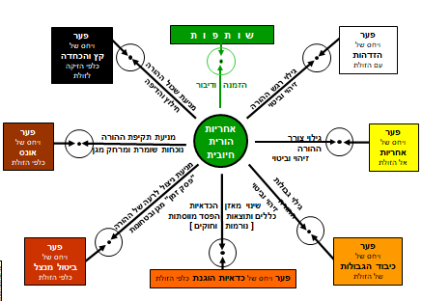
שושנת היחסים - תת חלוקות
© ד"ר איתן לבוב, כל הזכויות שמורות. לשימוש אישי פרטי בלבד. אין לשכפל, להעתיק, לצלם, לתרגם, לאחסן במאגר מידע, לשדר או לקלוט בכל דרך ולכל מטרה כל חלק שהוא מהחומר הכלול בדף זה ללא רשות מפורשת בכתב ומראש מאת המחבר.

Slide 15
עמדת יחס של אלימות
עמדה בה האדם או הילד מנסה לאלץ את זולתו או את הוריו לשרת את המטרה והאינטרס שלו באמצעים שונים - ביטול/אונס/הרס
הסביבה מפחדת מהילד – הילד נשאר "יתום" בשדה הקשר,
[עמדה מסוכנת מבחינה התפתחותית]
דרכי התגובה של המגדל הינן לא שגרתיות ולחלוטין בלתי כוחניות
התנהלות המגדלת מלווה בהדרכה צמודה

